Slide 1
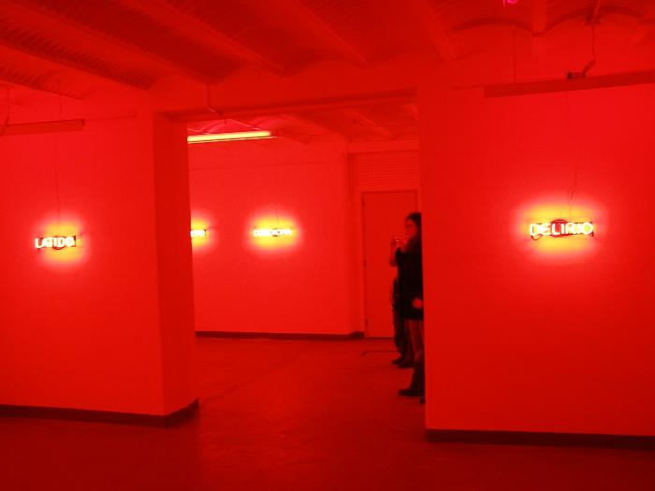
Camera Obscura (GD-O-0168)
Catorce palabras escritas en mayúsculas en tubo de vidrio inyectado con gas neón, instaladas en los muros del espacio de exhibición, pintado e iluminado de rojo.

Slide 2
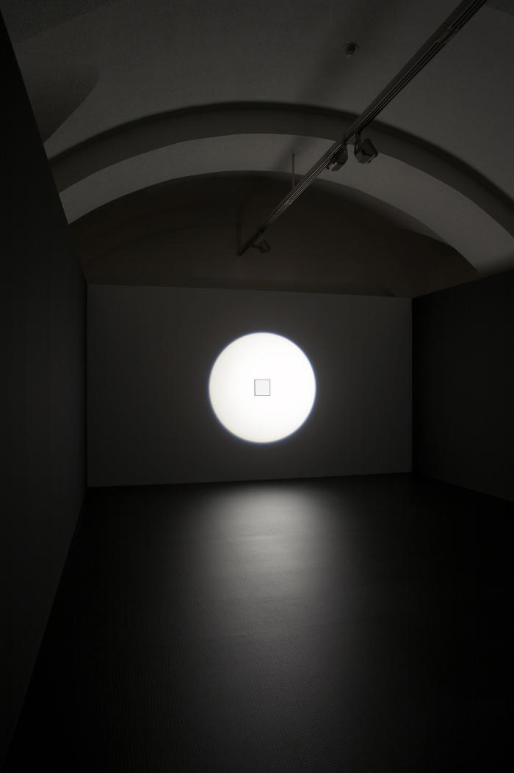
Eclipse (GD-O-0169)
Dispositivo bidimensional, fuertemente iluminado mediante un potente foco que hace visible en su superficie blanca las siete líneas del texto, mediante la aparición de un débil brillo amarillento de cada letra y cada palabra, solo cuando el espectador se acerca y proyecta sobre él su propia sombra.

Slide 3
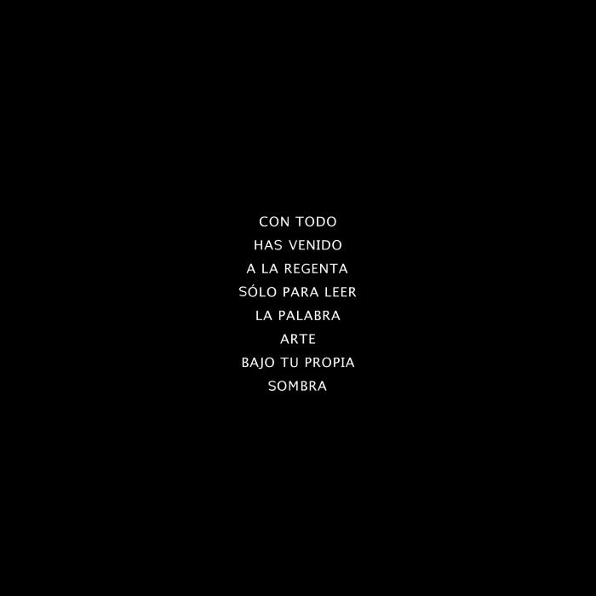
Eclipse (GD-O-0169.1)
Dispositivo bidimensional, fuertemente iluminado mediante un potente foco que hace visible en su superficie blanca un texto, mediante la aparición de un débil brillo amarillento de cada letra y cada palabra, solo cuando el espectador se acerca y proyecta sobre él su propia sombra.

Slide 4
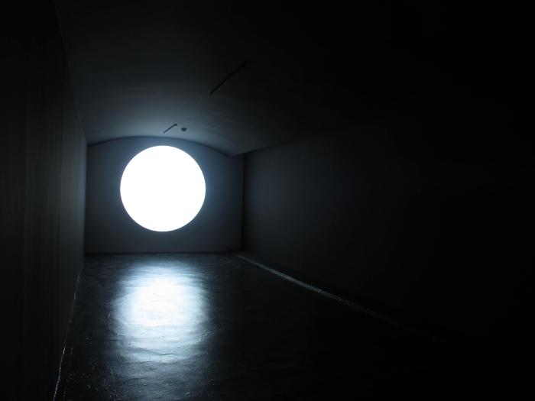
Eclipse (GD-O-0169.2)
Dispositivo bidimensional, fuertemente iluminado mediante un potente foco que hace visible en su superficie blanca el texto, mediante la aparición de un débil brillo amarillento de cada letra y cada palabra, solo cuando el espectador se acerca y proyecta sobre él su propia sombra.

Slide 5
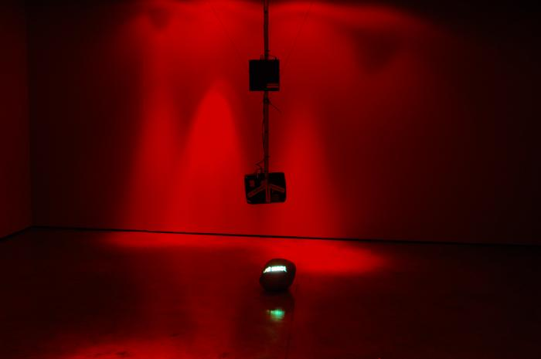
El Paseante (GD-O-0170)
Video que proyecta sobre una piedra, cinco palabras que conforman la frase ¿ Y TÚ, QUÉ HACES AQUÍ?, pasando de derecha a izquierda. La escena está teñida de rojo.

Slide 6
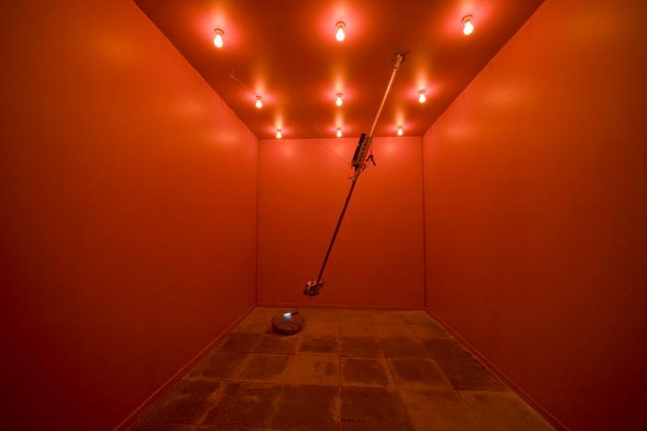
El Paseante (GD-O-0170.1)
Video que proyecta sobre una piedra, cinco palabras que conforman la frase ¿ Y TÚ, QUÉ HACES AQUÍ?, pasando de derecha a izquierda. La escena está teñida de rojo.

Slide 7
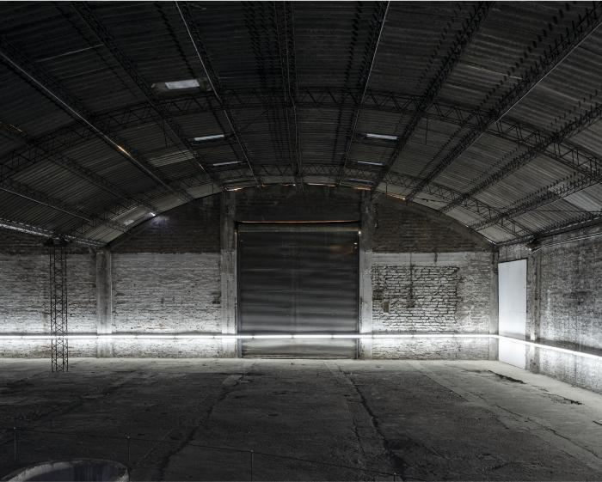
Horizonte Cuadrado: tú serás toda la luz esta noche (GD-O-0238)
Intervención del espacio interior de un galpón vacío, mediante la instalación de una consecución de tubos fluorescentes de manera lineal por todo el perímetro del recinto.

Slide 8
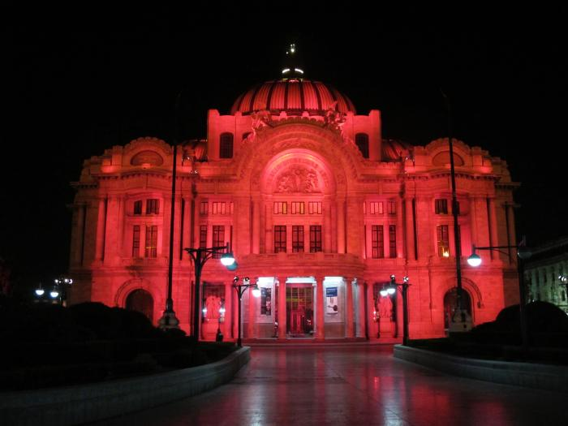
Las Figuras del Poder (GD-O-0207)
(descripción de la caja de luz led, pero falta descripción luminica de la fachada) Letrero luminoso led rojo programado con trece palabras que pasan de derecha a izquierda a velocidad de lectura lenta. GD.

Slide 9
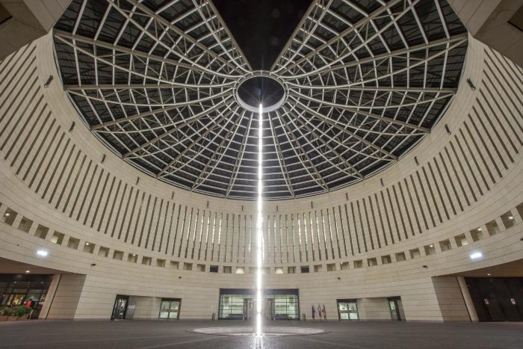
Mappamondo (GD-O-0219)
Instalación formada por una vertical de luz, realizada con tubos fluorescentes que van desde el centro de la cúpula vidriada del museo hacia un espejo de agua en el piso, al centro del espacio, junto con dos frases hechas en tubos de vidrio rellenos de gas argón, instaladas a cuatro metros de altura en el eje este - oeste del edificio.

Slide 10
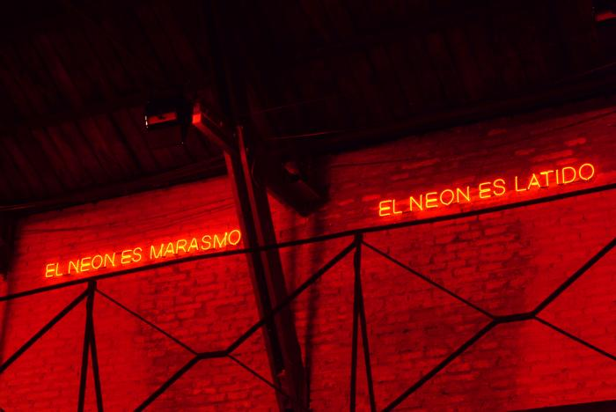
Rúbrica (GD-O-0158)
Site Specific que interviene el interior de la sala de exposiciones con iluminación roja y 14 textos en neón, escritos en Arial mayúsculas, emplazadas a cinco metros de altura en el muro poniente del espacio rectangular de exhibición, en los catorce espacios que separan las trece cerchas de madera que soportan el tejado de dos aguas de la sala de exhibición.

